Slide 1
BENEFICIOS DE LA TECNOLOGÍA DEL BLOCKCHAIN EN LA CADENA DE SUMINISTRO PARA EL COMERCIO EXTERIOR
AUTORA:
ESTEFANIA JOHANNA RODRIGUEZ CHUQUITARCO
DIRECTOR:
MBA. FRANCO AGUSTÍN MACHADO ESPINOSA
2019

Slide 2
PROBLEMÁTICA
?
Cuáles son los beneficios que tiene la tecnología blockchain en las cadenas de suministro y su aporte para el comercio exterior
Gran cantidad de factores que intervienen en el proceso:
COSTOS
TIEMPOS
INFORMACIÓN
Métodos Empleados para su Funcionamiento
INNOVACIÓN
Notes:
PROBLEMA, OBJETIVOS, METODOLOGIA, RESULTADOS , CONCLUSIONES

Slide 3
OBJETIVOS
Determinar la situación actual de la cadena de suministro internacional en cuanto al nivel de eficiencia
Análisis comparativo de la cadena de suministro tradicional vs. la cadena de suministro con tecnología blockchain
GENERAL
ESPECÍFICOS
Analizar los beneficios de la tecnología blockchain en la cadena de suministro para el comercio exterior.
Investigar cómo actúa la tecnología blockchain en la cadena de suministro e identificar aplicaciones para cada uno de los eslabones por el cual está compuesta.
Notes:
Analizar los beneficios

Slide 4
DISEÑO METODOLÓGICO
Enfoque de la investigación
MIXTO
Tipología de la investigación
APLICADA
Alcance y control de las variables
DESCRIPTIVA
DOCUMENTAL
NO EXPERIMENTAL
Notes:
MIXTO.- análisis de datos cualitativos y cuantitativos
APLICADA.- porque se desea recabar información de un gran número de fuentes para su desarrollo, logrando interpretar los beneficios que se obtiene de esta nueva tecnología. A su vez mediante de este tema de análisis propuesto se deja abierta una fuente de búsqueda
DOCUMENTAL.- se utilizaron fuente datos fidedigas como la OMC, BANCO MUNDIAL, FORO ENCOMICO MUNDIAL,
DESCRIPTIVA, porque recoge, mide, analiza y evalúa la información de cada una de las variables, para su posterior interpretación.
NO EXPRIMENTAL.-no manipula deliberadamente las variables

Slide 5
DESARROLLO Y RECOPILACIÓN DE LA INFORMACIÓN

Slide 6
ANTECEDENTES
Crea moneda digital, infraestructura virtual
Entra en funcionamiento primer método de pago
BITCOIN
Se introduce oficialmente el concepto BLOCKCHAIN
Solución de sellado de tiempo
Stuart Haber y Scott Stornetta
Satoshi
Nakamoto
1991
2008
2009
Adelante
“Bitcoin: un sistema de dinero en efectivo electrónico peer-to-peer”.
Notes:
Stuart Haber Y Scott Stornetta.- Introdujeron una solución para los documentos digitales de sellado de tiempo para que no pudieran ser modificados
Un seudonimo denominado Satoshi Nakamoto, por medio de su White paper- “Bitcoin: un sistema de dinero en efectivo electrónico peer-to-peer”.
Blockchain.- la Tecnología revolucionaria oculta detrás del bitcoin.

Slide 7
QUÉ ES EL BLOCKCHAIN?
Es una base de datos compartida en la cual se registra cada una de las transacciones realizadas por los usuarios en la red.
Sistema criptográfico integrado.
Es descentralizada.
El flujo de la información es permanente que mantiene informados a todos los involucrados a la vez.
Se basa en un entorno de confianza lo cual descarta la necesidad realizar auditorías de la información.
Notes:
Es confiable y segura por su sistema criptográfico integrado.(difícil de alterar, modificar o falsificar)

Slide 8
SITUACIÓN ACTUAL
Índice de Desempeño Logístico (LPI)
Índice de Facilidad para Hacer Negocios (DB)
Índice de Competitividad Global (GCI)
Índice Global de Facilitación del Comercio (ETI)
Índice Global de Innovación (IGI)
Eficiencia y Productividad
Estudio de los índices
Son evaluadas de acuerdo a sus características
Notes:
La cadena de suministro es un elemento vital para el funcionamiento empresarial, similar a la una columna vertebral en el ser humano, ya que abarca todo el proceso desde el abastecimiento hasta la comercialización. Este conjunto de elementos en si se ven orientados por variables y/o componentes los cuales ayudan a determinar cómo se encuentra actualmente la cadena de suministro global.
Sin embargo por falta de una única fuente de información, con respecto a este dato, se realiza un análisis que permite evaluar su eficiencia y productividad, por medio de indicadores que reflejan su nivel de competitividad y facilidad en cuanto a cadena de suministro se refiere. Consecuentemente por medio del estudio de los índices que se muestra a continuación se puede conocer de cerca como las economías, países y ciudades de países relevantes, son evaluadas de acuerdo a cada una de sus características ya definidas.

Slide 9
LPI
6 componentes
Aduana
Infraestructura
Competencia Logística
Puntualidad
Envíos Internacionales
Seguimiento y Rastreo
Ecuador
62
2,88
160
Fuente: (Banco Mundial, 2018)
Notes:
160 ECONOMIAS
Aduana.- Eficiencia de la gestión de aduanas y gestión de fronteras.
Infraestructura.- Calidad de la infraestructura de comercio y transporte.
Competencia Logística.- La competencia y la calidad de los servicios logísticos.
Puntualidad.- Frecuencia con la que los envíos llegan a los destinatarios en tiempo y forma de entrega de acuerdo a lo estipulado o programado.
Envíos Internacionales.- Facilidad de organizar y contratar embarques/envíos a precios competitivos.
Seguimiento y Rastreo.- Capacidad para realizar el seguimiento y rastreo a la carga/envíos

Slide 10
DB
Comercio trasfronterizo
Cumplimiento
documental
Cumplimiento
Fronterizo
Transporte
interno
Ecuador
68,65
102
Fuente: (Banco Mundial, 2018)
190
Notes:
190 economías
TIEMPOS Y COSTOS
Documentos Exportación
Tiempo Exportación
Costos Exportación por Contenedor
Documentos Importación
Tiempo Importación
Costos Importación por Contenedor

Slide 11
GCI
P2: Infraestructura
P7: Mercado de productos
P12: Capacidad de innovación
Infraestructura
de Transporte
Competencia
extranjera
Ecuador
50,85
63
Ecuador
53,57
116
Ecuador
32,02
88
Fuente: (Foro Económico Mundial, 2018)
140
Notes:
140 economías

Slide 12
ETI
4 Componentes
Acceso al mercado
Administración Fronteriza
Infraestructura
Entorno Operativo
Ecuador
4,14
81
Fuente: (Foro Económico Mundial , 2016)
136
Notes:
136 economías

Slide 13
IGI
Índice Global de Innovación
Sofisticación
Infraestructura
Capital humano e investigación
Ecuador
26,80
97
Fuente: (Organización Mundial de la Propiedad Intelectual, 2018)
130
Notes:
130 economías

Slide 14
DETERMINANTES
Costo
30% al 40% del costo total del producto vendido
Costos de procesamiento y administración > 20% de los costos totales del transporte – exceso papel
Tiempo
25% de los retrasos - mala infraestructura vial o portuaria
75% se debe a obstáculos administrativos – procesamientos aduaneros
Cuantificar costos de los largos plazos de entrega – multas – almacenaje.
Día de retraso – reduce el comercio 1%

Slide 15
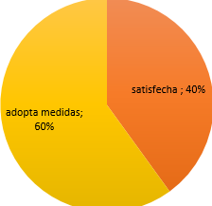
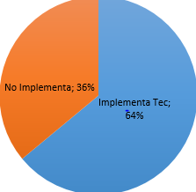
$ 140 mil millones atrapados en disputas por pagos en la industria del transporte
Pagos
91% consumidores desea conocer desea saber de donde provienen sus elementos – implementación tecnologías de la innovación – Excel
Innovación
Gran cantidad de flujo de información - entre los eslabones.
Información
Mercancías las cuales son transportadas a diario no cuenta con detalle consistente
carece de información - toma de acciones
Falta de innovación - contenedor 8.5% los envíos sufran cambios - régimen de cadena de frio
Factura promedio 42 días para recibir el pago – exportadores tienen paralizados su dinero.
liquidación de los pagos 3- 5 días
Fuente: (Deloitte, 2017)
Fuente: (Deloitte, 2017)

Slide 16
BLOCKCHAIN – CADENA DE SUMINISTRO
Mejorar la funcionalidad de las cadenas de suministros
Transacciones en una cadena de bloques verificada por todos los usuarios
Las cadenas de suministro tradicionales se basan en la confianza.
Aprovisionamiento hasta la entrega o venta incluyendo el pago

Slide 17
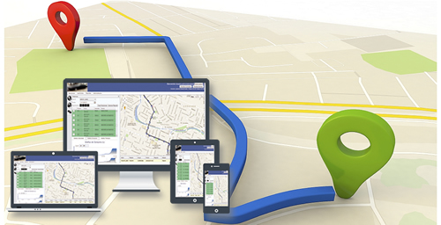
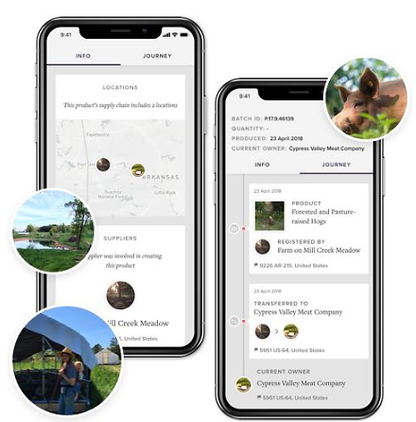
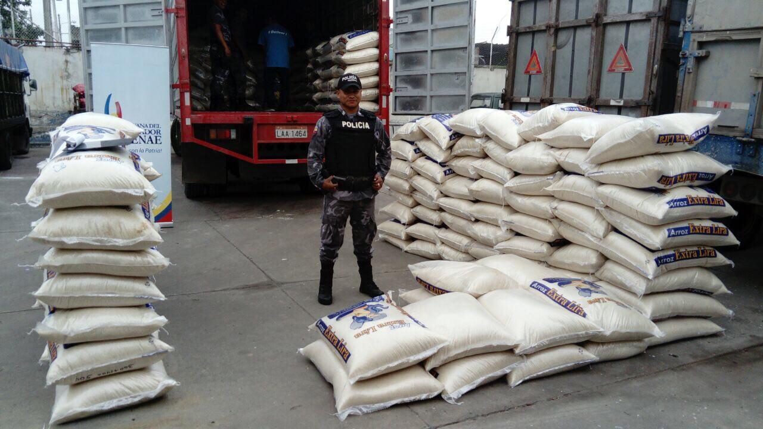
Facilitación del comercio en la práctica
Seguimiento y rastreo
Sin papel
códigos de barras
código QR o de RFID
Procedencia de los bienes
Contrabando de mercancías

Slide 18
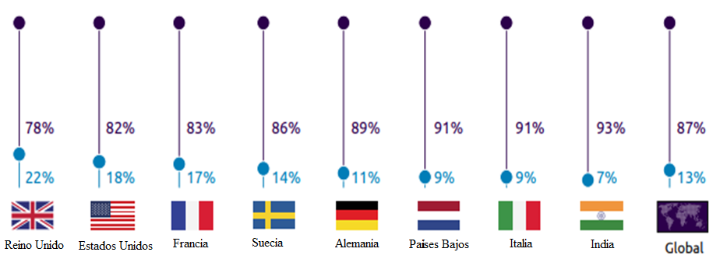
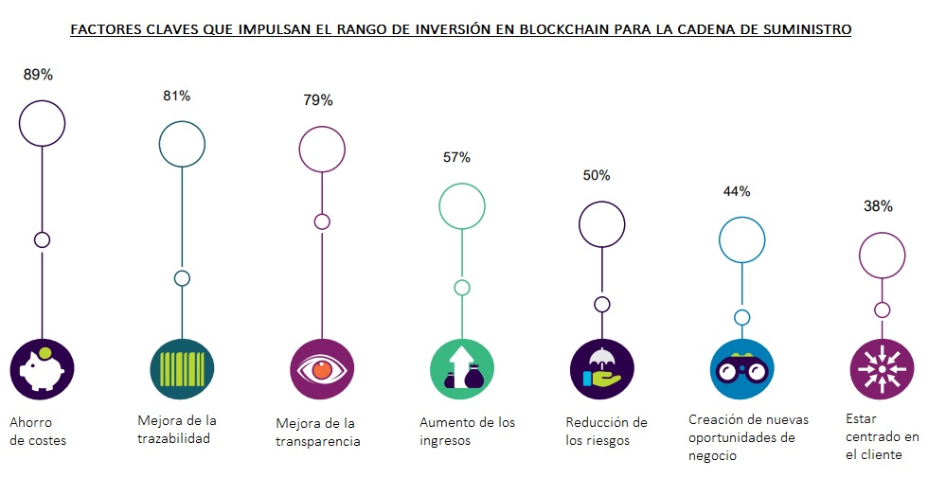
NIVEL DE EXPANSIÓN
2025 su uso será generalizado
Mejora el comercio global con un 15%, también aumenta el PIB mundial en un 5%.
INVERSIÓN
2017 - $ 1 mil millones, mientras 2018 la cifra cambio $ 4 mil millones
Fuente: (Instituto de Investigación Capgemini, 2018)

Slide 19
Costo y Tiempo
Reducir tiempos y costos de la cadena de suministro en un 40 %
Información
Información de extremo a extremo
Innovación
Pagos
Criptomonedas
Tiempo promedio para exportar se reduciría entre el 24% y el 44 % - costos para embarcar serian de un 17 % a un 31% sin papel
Trazabilidad de los productos
Seguimiento y rastreo continuo
Rediseño del comercio global
Innovación digital - BL
Contratos inteligentes
digitalización del proceso podría economizar el costo del transporte marítimo internacional en un 15 % - $ 38 mil millones al año.

Slide 20
Distribución
Comercialización
Manufactura
Aprovisionamiento / MP
Logística y transporte
CLARA DIAMONT SOLUTIONS
VERIPART
PROVENANCE
CADENA DE SUMINISTRO
SKYCELL
A2B DIRECT ICO
FLIGHTCHAIN
DNATA
TRADELENDS
Notes:
CLARA DIAMOND SOLUTIONS
Procedencia del diamante y venta MP

Slide 21
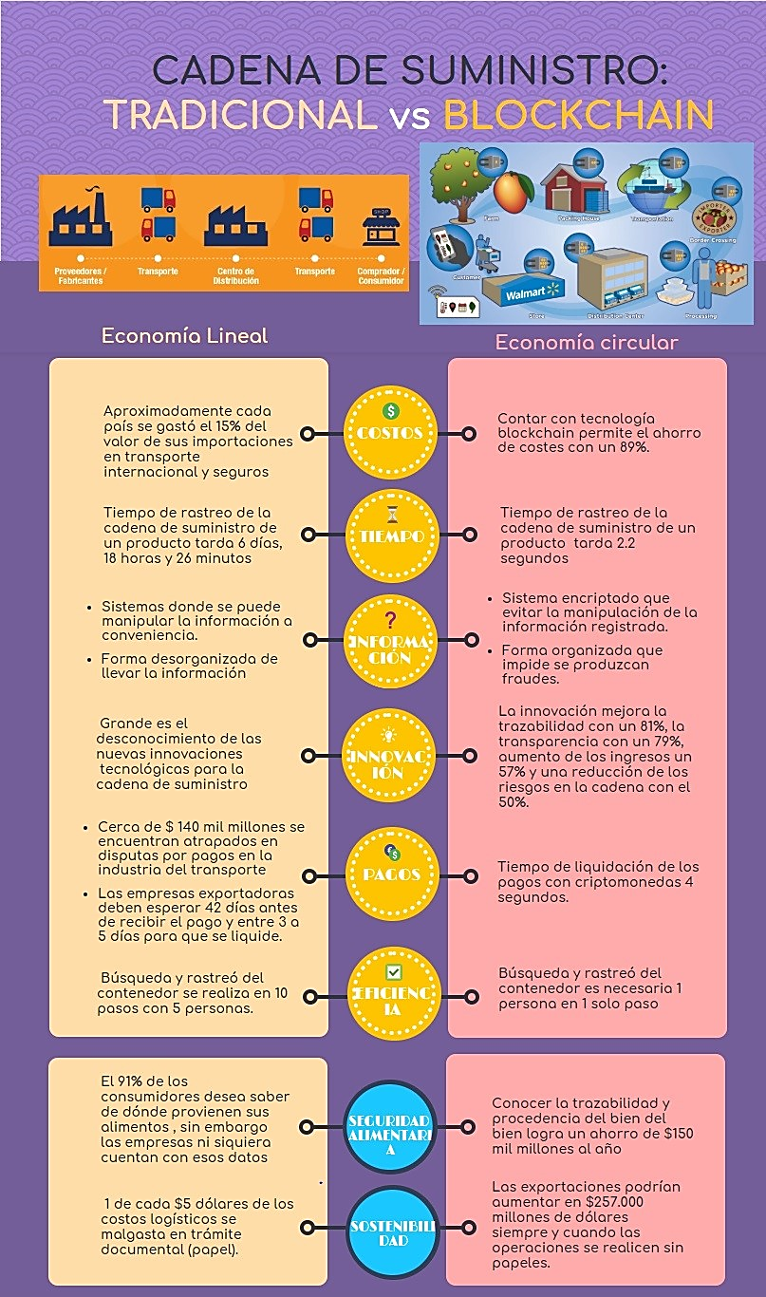

Slide 22
CONCLUSIONES

Slide 23
SITUACIÓN ACTUAL SUPPLY CHAIN EN BASE A INDICADORES
LPI | DB | GCI |  |  | ETI | IGI
 |  | Infraestructura | Competencia Extranjera | Innovación
Alemania | Austria | Singapur | Singapur | Alemania | Singapur | Suiza
Suecia | Bélgica | RAE de Hong Kong | RAE de Hong Kong | Estados Unidos | Países Bajos | Países Bajos
Bélgica | Croacia | Suiza | Nueva Zelanda | Suiza | RAE de Hong Kong | Suecia
Austria | Dinamarca | Corea, Rep. | Australia | Taiwán, china | Luxemburgo | Reino Unido
Japón | Eslovaquia | Países Bajos | Chile | Suecia | Suecia | Singapur
Países Bajos | Eslovenia | Alemania | Mauricio | Japón | Finlandia | Estados Unidos de América
Singapur | España | Japón | Países Bajos | Reino Unido | Austria | Finlandia
Dinamarca | Francia | Estados Unidos | Brunei Darussalam | Corea rep. | Reino Unido | Dinamarca
Reino Unido | Hungría | España | Estados Unidos | Países Bajos | Alemania | Alemania
Finlandia | Italia | Francia | Seychelles | Finlandia | Bélgica | Irlanda
Emiratos Árabes Unidos | Luxemburgo | Reino Unido | Japón | Francia | Suiza | Israel
Hong Kong, China | Países Bajos | Emiratos Árabes Unidos | Alemania | Dinamarca | Dinamarca | República de Corea
Suiza | Polonia | Austria | Suecia | Canadá | Francia | Japón
Estados Unidos | Portugal | Bélgica | Perú | Singapur | Estonia | Hong Kong
Nueva Zelanda | República Checa | Omán | Reino Unido | Austria | España | Luxemburgo
Francia | Rumania | Dinamarca | Finlandia | Israel | Japón | Francia
España | Estonia | Taiwán, China | Luxemburgo | Bélgica | Noruega | China
Australia | Suecia | Italia | Canadá | Australia | Nueva Zelanda | Canadá
Italia | Lituania | Portugal | Emiratos Árabes Unidos | Luxemburgo | Islandia | Noruega
Canadá | San Marino | República Checa | Dinamarca | Noruega | Irlanda | Australia
PAÍSES IMPLEMENTAN BLOCKCHAIN EN SU CADENA DE SUMINISTRO
Reino Unido
Estados Unidos
Francia
Suecia
Alemania
Países Bajos
Italia
India

Slide 24
GRACIAS

